Slide 1
CARTA GEO-AMBIENTAL DEL GRAN GUAYAQUIL Estudio Preliminar
Componente 5:
Riesgos por sismos, deslizamientos e inundaciones

Slide 2
INTRODUCCION
Este trabajo constituye: 1) una revisión de información referente a estudios realizados hasta la presente fecha al respecto y, 2) se limita a la identificación de sitios en la ciudad sensibles a deslizamientos e inundaciones.
El objetivo de éste trabajo es iniciar la identificación de zonas sensibles en la ciudad, para que autoridades competentes y ciudadanía en general consideren bajo especificaciones técnicas, que áreas sirven para expansión urbana.

Slide 3
Se describe los diferentes sitios de interés por su frecuencia de afectación y finalmente se utiliza como herramienta el Sistema de Información Geográfica Arc View para el diseño de los mapas temáticos a escala 1: 100000.
La información obtenida durante el desarrollo de éste documento se complementa con la que contienen los otros componentes.

Slide 4
COMPONENTE 5
El crecimiento incontrolado de la ciudad, afectando indiscriminadamente sus ecosistemas, es lo que ha llevado a plantear la elaboración de la Carta Geoambiental, considerándose indispensable incluir en ésta la zonificación de áreas sensibles antes sismos, deslizamientos e inundaciones.

Slide 5
DEFINICIONES
Un peligro es una sustancia o acción que puede causar daño, enfermedad, perdida económica o daño ambiental. (Miller, 1994). Riesgo es la posibilidad de sufrir daño debido a un peligro.
Vulnerabilidad es la medida en que un objeto o área puede ser afectado por la ocurrencia de un fenómeno.
Desastre es un siniestro o calamidad que en el momento de ocurrencia, supera la capacidad de atención social de lo recursos humanos y tecnológicos, disponibles por las autoridades de la región afectada.

Slide 6
Los análisis de peligro y riesgo son comúnmente utilizados por la Ingeniería, siendo los análisis de peligros una técnica de naturaleza predictiva que tiene por objeto identificar los tipos de eventos peligrosos, determinar la frecuencia de tales eventos y definir las condiciones espaciales y temporales de su ocurrencia; y, los análisis de riesgos son técnicas que a partir de los análisis de peligros, tratan de cuantificar las informaciones, correlacionando la probabilidad de ocurrencia de eventos peligrosos con probabilidad de consecuencias indeseables, estimándose los daños y realizándose estudios de vulnerabilidad.

Slide 7
SISMOS
Sismo o Terremoto, son movimientos producidos en la corteza terrestre como consecuencia de la liberación repentina de energía en el interior de la Tierra. Reconociéndose tres clases generales de terremotos: tectónicos, volcánicos y artificiales.

Slide 8
En el Ecuador han ocurrido más de 97 sismos destructivos desde 1535 hasta la actualidad, como ejemplo de gran relevancia está el sismo de Esmeraldas (1906), que ha sido catalogado como uno de los diez de mayor magnitud en el mundo, con magnitud 8.9 en la Escala de Richter.
Instituto de Investigaciones de la Universidad Católica (IIFI-UC) en atención al alto riesgo sísmico, desarrolló el proyecto RADIUS “Risk Assessment tools for Diagnosis of Urban areas against Seismic disasters” (Secretaría para la reducción de Desastres Naturales de las Naciones Unidas).
2004 el estudio “Comportamiento dinámico de suelos y microzonificación sísmica de la Ciudad de Guayaquil” con el auspicio de la Municipalidad.

Slide 9
TERREMOTOS HISTÓRICOS MEDIDOS EN LA
CIUDAD DE GUAYAQUIL
Mayo 13 de 19421
Un terremoto de magnitud 7.9 en la Escala de Richter y de intensidad IX en la de Mercalli, costas del Pacífico, cerca de la ciudad de Jama al norte de la Provincia de Manabí, gran destrucción en las estructuras del casco comercial de la ciudad de Guayaquil, por la amplitud de las vibraciones por el tipo de suelo presente en la zona.
Mucha gente salió de sus casas, durmieron en parques y vehículos, esto en un marco de oscuridad por la falta de fluido eléctrico. Murieron 40 personas y las perdidas materiales fueron incalculables.

Slide 10
Agosto 18 de 1980
Ocurrido a las 10h00, tuvo una magnitud de 6.1 en la escala de Richter e intensidad VII en la de Mercalli, con epicentro en Nobol, a 30 km. de Guayaquil.
Causó 10 muertos y mas de 100 heridos, afectó las redes telefónicas y eléctricas, dejando a muchos ciudadanos sin estos servicios, obligó al cierre de escuelas y muchas estructuras fueron afectadas y quedaron inestables, teniendo que ser demolidas posteriormente.

Slide 11
METODOLOGÍA PARA LA EVALUACIÓN DE LA VULNERABILIDAD
SÍSMICA EN GUAYAQUIL (Tomado de IIFIUC 1992)
MACROZINIFICACION SÍSMICA
Estudio de fuentes sismogenéticas
Niveles de aceleración en roca de Guayaquil
Geología regional
Mecanismos focales de los sismos
Modelos probabilísticos de recurrencia y acelerogramas
MICROZONIFICACIÓN SÍSMICA
Características genéticas del subsuelo
Propagación de ondas sísmicas desde roca hasta los otros suelos
Efectos de microzona (filtrado, amplificación, atenuación de ondas sísmicas en unidades geográficas pequeñas)
Determinación experimental de las características dinámicas en cada microzona mediante medición de microtemblores, uso de acelerogramas y otras técnicas experimentales
DETERMINACIÓN Y EVALUACIÓN DE LA VULNERABILIDAD SÍSMICA
Determinación experimental de propiedades dinámicas de estructura tipo
Determinación experimental de la resistencia de los materiales, diseño y geometría de los elementos, etc.
Análisis estructural (modelos matemáticos) de estructuras tipo
Determinación de riesgo de la resonancia
Evaluación de grado de vulnerabilidad (estimación del nivel de daños y pérdidas de vida)

Slide 12
ESTUDIOS DE SISMICIDAD REALIZADOS ANTERIORMENTE
En 1991 el IIFI-UC (Instituto de Investigaciones de la Facultad de Ingeniería de la Universidad Católica) y el CISMID (Centro Peruano Japonés de Mitigación de Desastres), miden las microtrepidaciones en diez zonas de la ciudad.
En 1992, estudiantes de Universidad Católica, dirigidos por el Ing. Agustín Serrano, procesan alrededor de mil ensayos geotécnicos de setenta perforaciones en el casco comercial de la ciudad.
Un análisis de la Red de acelerógrafos de la U. C. en 1993, analiza los datos obtenidos desde 1990. El ing. Alex Villacrés, es quien integrando la señal de aceleración establece los valores esperados de aceleración en el basamento rocoso

Slide 13
Aceleración esperada en roca basal de la
ciudad de Guayaquil
 | MAGNITUD | PERIODO DE | DISTANCIA | FUENTE | ACELERACIÓN
 |  | RETORNO | HIPOCENTRAL | SISMOGENÉTICA | ESPERADA
 | M | T (años) | R (Km) |  | cm/s²
 | 7.5 | 50 | 250 | Lejana | 5.4
 | 8.0 | 100 | 250 | Lejana | 14.2
 | 6.7 | 50 | 60 | Cercana | 8.5
 | 7.1 | 100 | 60 | Cercana | 16.6

Slide 14
MAPA DE ZONIFICACION SÍSMICA DE GUAYAQUIL
En la microzonificación sísmica de Argudo y Yela (1994), se realizó una división de tres tipos de suelos en la ciudad, correlacionando los resultados obtenidos a través de las microtrepidaciones y registros de los acelerógrafos, indicando el periodo de tiempo T y el factor de la amplitud. Concluyéndose con sugerencias del tipo de edificaciones que puede construirse en cada uno de estos suelos.

Slide 15
SUELO TIPO I: Periodos dominantes dentro del intervalo 0.07 seg. a 0.28 seg. Comporta miento poco inelástico cuando las deformaciones unitarias son menores que 0.1. Se estimó un valor de 2 para la relación As/Ab para la estimación de las máximas amplitudes de éste espectro.
SUELO TIPO II: Tienen la propiedad de vibrar con las características dinámicas de los suelos adyacentes. Con T≤0.35 seg y T≥0.35 seg.

Slide 16
SUELO TIPO III: Sismos moderados con comportamiento elástico, con ocurrencia menor a 50 años y aceleraciones esperadas menores a 8% para sismos cercanos y 5% para sismos lejanos, teniendo se periodos del rango 0.74≤Ts≤0.9 seg. y factores de amplificación entre 2.5≤As/Ab≤4.0.
Sismos severos, comportamiento inelástico del suelo, con aceleraciones esperadas entre 8% y 17% para sismos cercanos y entre 5% y 15% para sismos lejanos (mayores a 200 km.). Con rangos de 0.9≤Ts≤1.1 seg. y factores de ampliación entre 1.50≤As/Ab≤2.5 seg.
COLUVIALES Y ESTUARINOS: Se incluye en ésta zonificación las áreas de coluviales y de sedimentos estuarinos caracterizados como materiales extra blandos, los que incrementarían aun los valores de amplitud.

Slide 17
DESLIZAMIENTOS
Los deslizamientos ocurren por influencia de factores del medio ambiente (físicos, biológicos y antrópicos) específicos, que deben ser entendidos, a fin de que estos procesos puedan ser evitados y estabilizados.
Estos procesos incluyen una serie continua de eventos de causa y efecto que se origina en la ruptura de materiales terrestres (suelos, rocas y depósitos), cuando las fuerzas motrices o motoras son mayores que la resistencia de estos materiales.

Slide 18
CUADRO 3.4
METODOLOGIA PARA EL ESTUDIO DE DESLIZAMIENTOS
BASADO EN METODOLOGÍA PROPUESTA POR ING. CÉSAR LANDÁZURI SOTO
Geología
Estratigrafía
Litología
Estructuras
RECOPILACIÓN DE INFORMACION
Fotogeología
Reporte de deslizamientos ocurridos
Sismología
Precipitaciones
Topografía del área
Reconocimiento de campo
ESTUDIO DEL ÁREA
Hidrología
Hidrogeología
Geotecnia
Resistencia al corte - Cohesión
Permeabilidad
Porosidad
Erosividad
Determinación de la superficie de falla
Análisis del mecanismo de falla
Planteamiento de un modelo
de estabilidad
Diseño de obras de mitigación

Slide 19
GENERALIDADES GEOTÉCNICAS
Estratificación: Se rige por el comportamiento del pliegue monoclinal que se presenta en toda el área de la ciudad de Guayaquil, con un rumbo hacia el noroeste y buzamiento hacia el suroeste.
Diaclasas: Las observaciones de campo permitieron establecer que todas las rocas están diaclasadas, con mayor frecuencia las lutitas que las areniscas, mas aún en las lutitas silíceas como es el caso de la Fm. Guayaquil.

Slide 20
Permeabilidad: Las rocas son de baja permeabilidad primaria, acompañada por alta permeabilidad secundaria relacionada con material volcánico, intrusivo y volcano-sedimentario.
Expansividad: Ésta propiedad está ligada más bien a los sedimentos finos y a los suelos de formación reciente; será necesario su investigación en las áreas donde la ocurrencia de materiales arcillosos es mayor, puesto que son éstos los que en general aportan minerales expansivos en la constitución de los sedimentos (suelos recientes).

Slide 21
Rocas Ígneas
Rocas volcánicas correspondientes a la Fm. Piñón del Cretáceo, que es básicamente roca extrusiva basáltica o andesita basáltica. (Bristol & Hoffstetter, 1977).
Cuerpos intrusivos, siendo el de mayor escala el Batolito de pascuales de composición tonalítica, de color gris claro y grano grueso a medio, .del que se derivan pequeños cuerpos que se afloran en la Vía Perimetral. Un dique de composición riolítica en contacto con estratos de arenisca de la Fm. Cayo (9766072 N/617052 E).
En general, son rocas de tenacidad T3 y dureza D3 (altas), y con un grado medio de fracturamiento.

Slide 22
Rocas Volcano sedimentarias
En la zona de Guayaquil, las rocas volcano sedimentarias, consisten de una variada litología: lutitas, areniscas, areniscas grawaquicas, lutitas silíceas, lutitas y areniscas calcáreas, de colores variados que van de gris-negruzco a marrón, llegando a amarillento (Bristow & Hoffstetter, 1977), que ocurre con espesores centimétricos a métricos (3 a 5 m.), y con presencia de diaclasas en todas las direcciones.
Las rocas tienen propiedades variables dependiendo de la mineralización, las lutitas con dureza D1 y tenacidad T1, con característica plasticidad y alto grado de fracturación y, las areniscas con dureza media a alta (dependiendo del contenido de sílice), con bajo grado de fracturamiento y tenacidad media.
En los afloramientos se observa desprendimiento de bloques, producto del cruce entre la estratificación y las fracturas.

Slide 23
Aglomerados
Constituyen las facies piroclásticas presentes en la Fm. Cayo, conformadas por bloques heterométricos de composición variada, de básicos a ácidos y de afaníticos a porfídicos en matriz fina. El conjunto es masivo y su posición estructural se evidencia por la presencia de intercalaciones de lutita y arenisca.
Las condiciones geotécnicas son variables y ligadas a la matriz y bloques, dureza media a alta, con tenacidad media, bajo grado de fracturamiento y de permeabilidad variada de baja a media.
Lutitas silicificadas
Lutitas silicificadas de la Fm. Guayaquil, son de color gris a amarillentas con intercalaciones finas de limonitas y lutitas tobáceas (Bristow & Hoffstetter, 1977).
Es un material que por su contenido de sílice tiene un alto grado de dureza D3 y tenacidad media, son muy quebradizas y proclives al desprendimiento de pequeños bloques.

Slide 24
Aluviales
Son limo arcilloso, con cantos de de diferentes diámetros y naturaleza, cubiertos en general por suelo negro de naturaleza orgánica. Los grandes cauces (Río Guayas y Río Daule) contienen aluviales (estuarinos) finos. Otros aluviales son de arena y grava, con matriz arcillosa, en las terrazas propiamente continentales.
Coluviales
Los depósitos de pie de talud, como los de Cerro Azul y parte de laderas de Bellavista, comúnmente son depósitos de cantos de lutitas silíceas, y areniscas. Son de granulometría muy variada, heteromorfos y con matriz limo-arcillosa, con espesores por determinarse en perforaciones en la zona. Constituyéndose en materiales pobres o medianamente consolidados con taludes relativamente estables.

Slide 25
DESCRIPCION DEL MAPA DE UBICACIÓN DE SITIOS SENSIBLES A DESLIZAMIENTOS
CERRO AZUL: Ladera Este
En ésta ladera, a la altura del Centro Comercial Riocentro, años atrás existía una cantera que retiraba material de la zona, ésta remoción de material causó un desequilibrio de fuerzas, que sumado a la gran cantidad de lluvia del invierno de ese año (1997/98), que saturaron la zona, se produjo un gran movimiento de masa, de horizonte de meteorización ubicado hacia la cabecera.

Slide 26
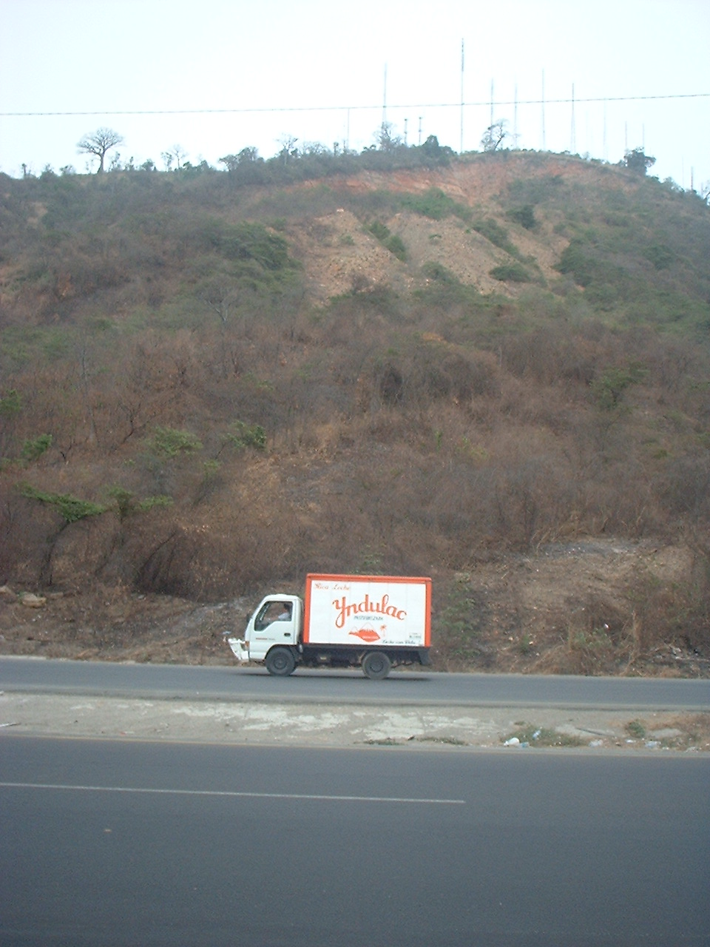
Se observa ladera Este del Cerro Azul, donde en el invierno de 1997 se presentó uno de los más grandes deslizamientos en la ciudad.

Slide 27
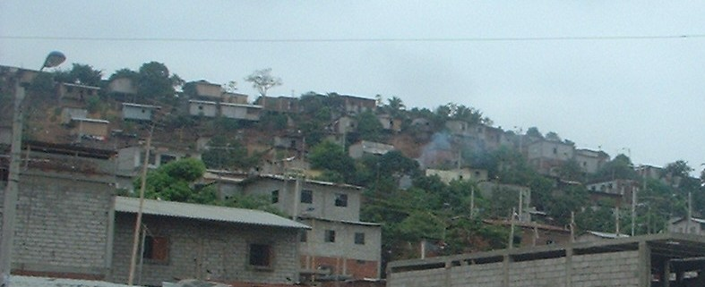
CERRO EL JORDÁN
Se determinó que existen varias zonas propensas a desliza-miento. El riesgo se debe a la construcción de viviendas en áreas de suelos residuales y de fácil lavado, y la cercanía a zonas escarpadas donde se producen desprendi-mientos de bloques.
Ladera sureste del Cerro El Jordán, con viviendas de construcción mixta ubicadas en laderas sin previo estudio de factibilidad.

Slide 28
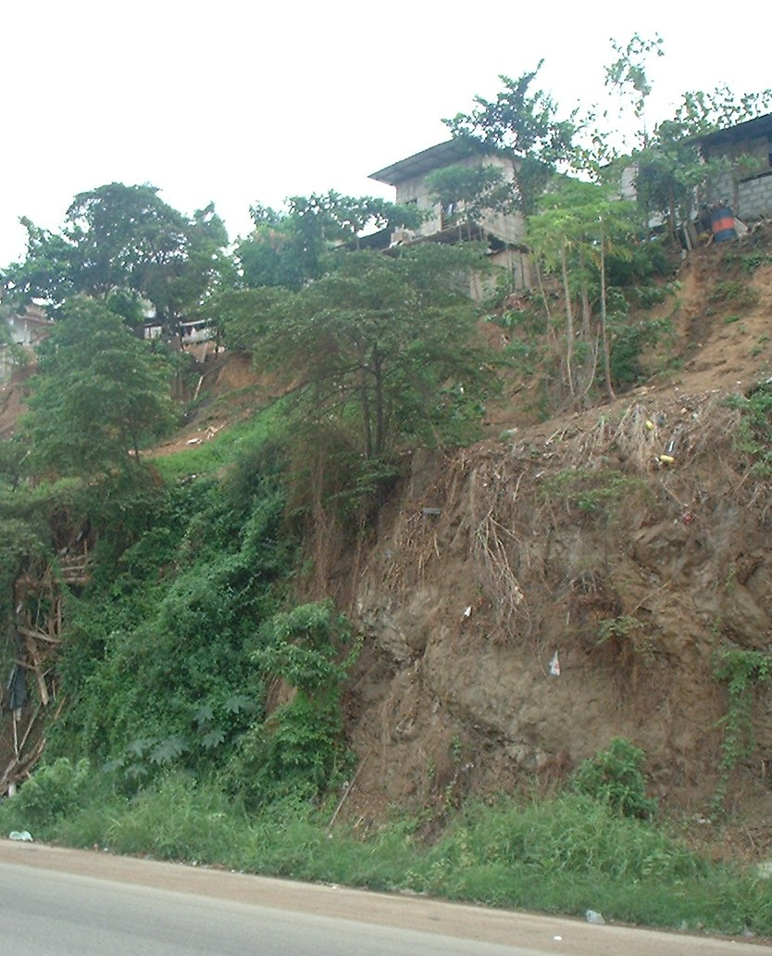
Talud colindante con la Vía Perimetral, se observa las casas construidas en el borde del mismo. Sitio de potencial peligrosidad

Slide 29
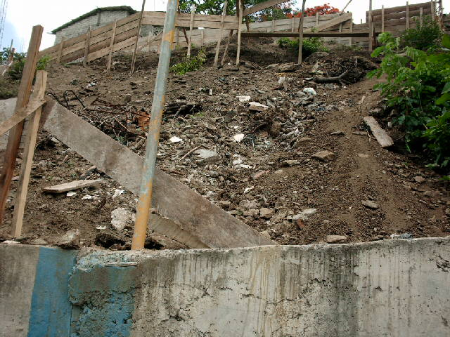
MAPASINGUE
Zona densamente poblada, donde no se ha considerado las pendien-tes al hacer cortes para la construcción de casas. El uso de letrinas, facilita la infiltración de aguas con alto contenido de grasas, lo que afecta a la ladera suroeste del populoso sector, dirección hacia donde buzan los estratos rocosos.

Slide 30
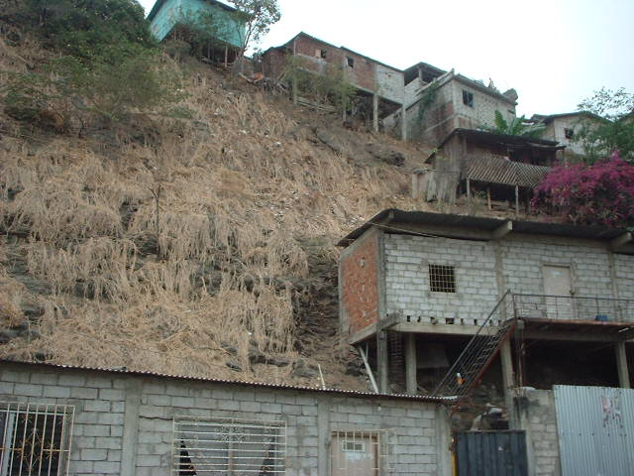
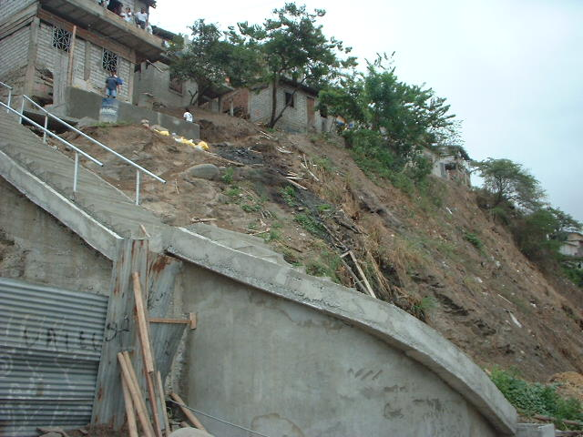
Viviendas en laderas del Cerro Mapasingue, donde no existe sistema de drenaje de aguas servidas. Pozos sépticos y letrinas son los que acumulan residuos líquidos y sólidos. En la izquierda se observa como fluyen por fracturas que afloran en la cara libre del talud las aguas descargadas en partes altas.

Slide 31
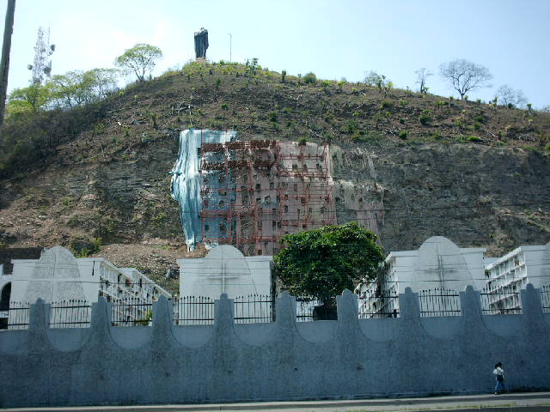
CERRO DEL CARMEN
El fracturamiento en el área conjugado con la estratifi-cación produce el desprendimiento de bloques de variados tamaños, lo que afecta a las instalaciones del Cementerio General.
Afloramiento de lutita de la Fm. Cayo, con intercalaciones de areniscas, donde el fracturamiento produce el desprendimiento de bloques.

Slide 32
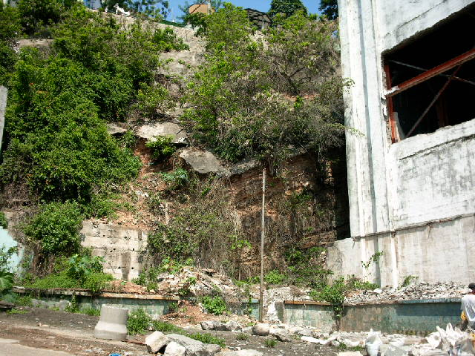
CERRO SANTA ANA
En éste caso particular se observa la construcción de una pared sin considerar la infiltración de agua que se da en el material del área, principalmente lutitas con alto grado de fracturamiento y con intercalaciones de areniscas.
Se observa la destrucción de la superficie de hormigón por no haber considerado canales de desfogue de agua para evitar sobrecarga.

Slide 33
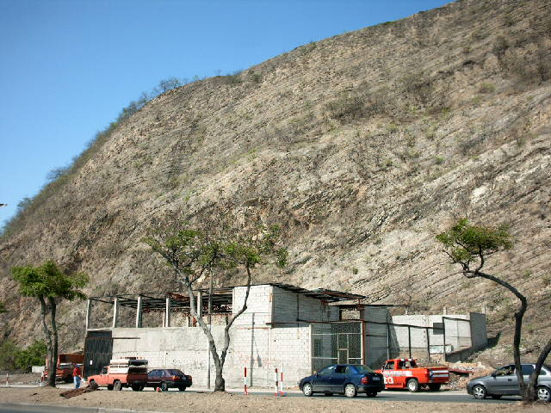
Afloramiento de lutitas en la Ciudadela Bellavista, donde ésta construcción está directamente bajo una zona de alto riesgo por desprendimiento debido al intenso fracturamiento de la unidad rocosa predominante (lutitas silíceas).
SAN EDUARDO-BELLAVISTA
En esta zona por su litología silicificada, ocurre fractu-ramiento intenso de la roca, por ende el desprendiendo de material en las laderas. En el afloramiento de la calle principal de Bellavista, hacia el norte se observa el derrumbe de material, lo que afecta tanto a las construcciones que se encuentran en la parte alta del cerro, como las que está en las partes bajas.

Slide 34
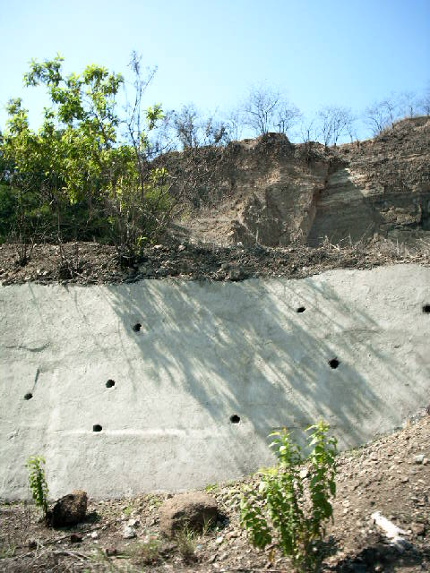
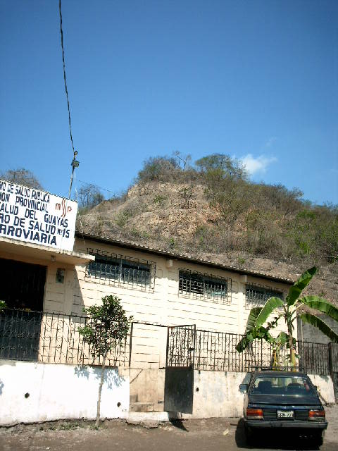
LA FERROVIARIA
En este caso de menor escala, donde el asen-tamiento humano es restringido, existe una ladera que ha presentado pequeños deslizamientos, que para contrarrestarlos se ha construidos bermas y cobertura superficial de hormigón apropiadamente diseñada.
Obsérvese la cobertura superficial en la parte baja de la ladera Norte. A la izquierda, Centro de Salud Ferroviaria, que está construido frente a ladera Norte en cuyo patio de observa acumulación de sedimentos.

Slide 35
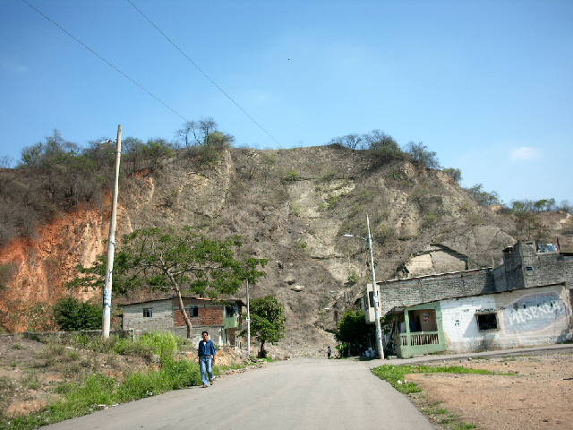
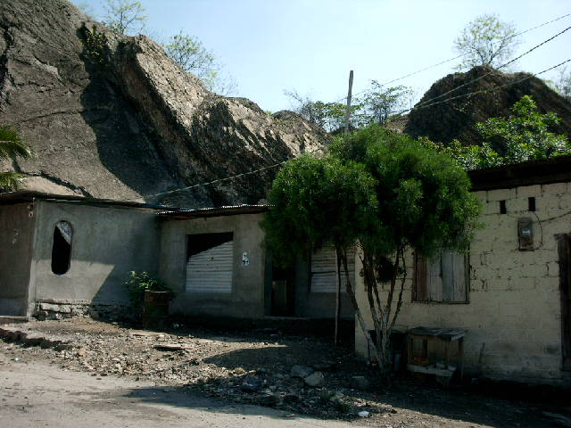
Sector propenso a deslizamientos en sentido del buzamiento, afortu-nadamente el alto grado de coherencia elimina ésta posibilidad. La foto de la izquierda muestra el remanente de la explo-tación que hubo en el área. La foto de la derecha muestra la panorámica del sector (Ferroviaria) donde en primer plano se observa el horizonte de meteo-rización.

Slide 36
INUNDACIÓN
El problema de las inundaciones en ciudades es una consecuencia de asentamientos poblacionales en áreas de escaso drenaje natural, lo que se liga o asocia a una deficiente planificación urbana, produciéndose mayormente en zonas en las que no se respetó la existencia de áreas sensibles de inundación; esto genera la alteración de las redes de drenaje a medida que se van incrementando las áreas ocupadas por viviendas u otras estructuras, teniendo como consecuencia un mal drenaje de aguas lluvias
Bajo esta conceptualización, el problema ambiental al que se denomina "inundaciones urbanas" puede ser entendido como la disputa por el uso del territorio entre: 1) el agua, que según los distintos momentos del ciclo hídrico discurre o se asienta sobre ese territorio y, 2) la sociedad que ocupa y usa ese mismo territorio, para desarrollar alguna actividad urbana.

Slide 37
Buena parte del Gran Guayaquil está emplazado sobre una superficie de relieve llano, que en concreto constituye parte de la llanura de inundación del Río Guayas, situación que la hace proclive a ser afectada por inundaciones de manera radical en épocas invernales asociadas al Fenómeno de El Niño, situación hoy agravada por la ocupación del territorio que incluso a perturbado el drenaje natural.

Slide 38
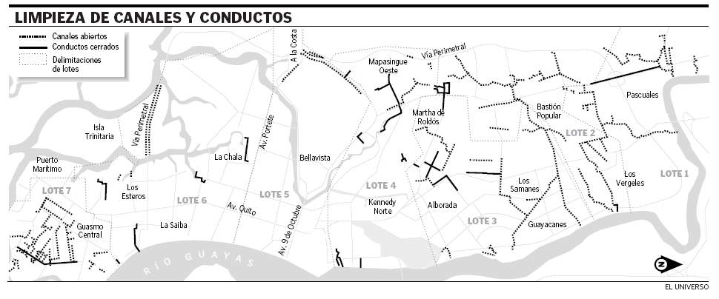
Plan pre-invernal de INTERAGUA

Slide 39
La ciudad fue dividida por Interagua en siete lotes, que abarcan el norte, centro y sur de Guayaquil, se intervienen 79 canales, 37 conductos, 12 alcantarillas y dos canaletas revestidos. En total 130 unidades de drenaje atraviesan la urbe con una longitud de 103.771 metros lineales.

Slide 40
METODOLOGIA PARA EL ESTUDIO DE ÁREAS DE INUNDACIÓN
Geología
Estratigrafía
Litología
Estructuras
RECOPILACIÓN DE INFORMACION
Fotogeología
Reporte de organismos de control
Precipitaciones
Topografía del área
Reconocimiento de campo
ESTUDIO DEL ÁREA
Hidrología
Hidrogeología
Determinación de la infraestructura existente en el área afectada
Análisis de las causas de la inundación
Calculo de aporte de aguas al área de afectación
Planteamiento de obras de para evitar inundaciones

Slide 41
DESCRIPCIÓN DEL MAPA DE UBICACIÓN DE SITIOS SENSIBLES A INUNDACIONES
LOS VERGELES Y LAS ORQUÍDEAS
Éste sector nuevo, de urbanizaciones en la ciudad, por varios años evidenció inundaciones que se debían principalmente al desnivel en que se encuentran éstas con respecto al de la avenida principal, la que constituye un verdadero dique que facilita el represamiento. Así mismo, otra causa era el colapso de los ductos de drenaje, por invasión de éstos y la acumulación de basura.
La ciudadela Los Vergeles está asentada sobre el área de un meandro abandonado del cauce del Río Daule, (evidenciado en el estudio de fotografías áreas), el cual ha sido rellenado, sin conseguir la altura suficiente para no constituir área de inundación.

Slide 42
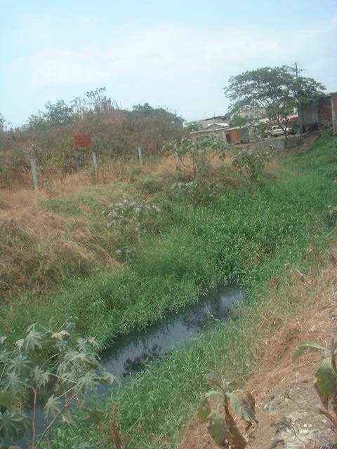
Zonas de drenaje a la altura de Las Orquídeas y nuevas urbanizaciones del sector. Obsérvese la vegetación riparia desarrollada y la ausencia de basura.

Slide 43
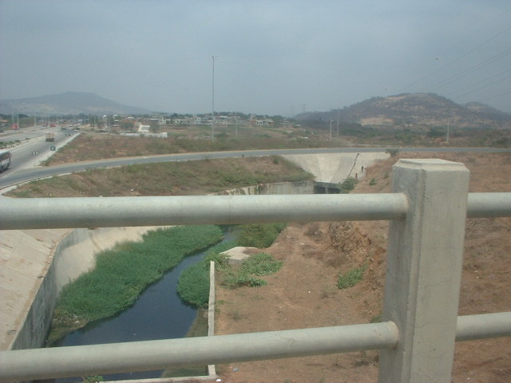
Canal de descarga, con tramos de ducto cajón para drenaje de Las Orquídeas y sectores aledaños

Slide 44
SAUCES
Hasta hace dos años era común escuchar acerca de las inundaciones en sauces 6 y 8, donde el agua pasaba los 0.60 m. de altura, dañando viviendas y electrodomésticos, esto era consecuencia de un mal sistema de desfogue de aguas lluvias, lo que ha sido considerado por las autoridades de la ciudad y se implementó la construcción de nuevos ductos. Aún no ha ocurrido un inverno con la frecuencia de lluvias suficientes para verificar si el problema ha sido solucionado.

Slide 45
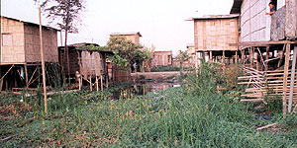
BASTIÓN POPULAR
En éste populoso sector de la ciudad no existen redes para conducir las aguas servidas, lo que se constituye en un problema sanitario y ambiental, pues en la actualidad, las aguas lluvias y servidas, corren libremente sobre la calzada de las vías. Y, cuando existen construcciones obstruyendo los drenajes, se ha presentado el caso de desplome de éstas.

Slide 46
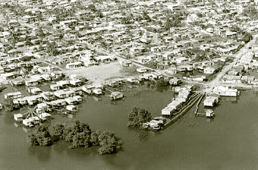
GUASMOS
La situación en los Guasmos, es consecuencia del bajo nivel al que se encuentran las casas con respecto a las vías principales de acceso. La falta de sistemas de drenaje para aguas servidas y aguas lluvias dificultad aún mas la situación alarmante de este populoso sector en época lluviosa lo que trae como consecuencia las enfermedades como dengue o paludismo.
Vista aérea del Guasmo, se observa gran
superficie de inundación, que afecta familias
del sector.

Slide 47
CONCLUSIONES
SISMOS:
Por estar la ciudad de Guayaquil en un área de alta sismicidad, los riesgos por sismos son de gran consideración, deben tenerse en cuenta investigaciones realizadas, entre otras, por Moncayo M. (1997), respecto a la energía que se podría liberar en la zona de subducción frente a las costas ecuatorianas, que sería capaz de generar sismos de hasta una magnitud de 6 en la Escala de Richter que afectarían a la ciudad.
En el mapa 1 (Anexo B1), solo se ha incluido un bosquejo basado en la litología y el análisis en estudios previos, considerando que debe ser la Carta Geoambiental Final la que incluya datos técnicos.

Slide 48
DESLIZAMIENTOS:
Las principales causas para la ocurrencia de deslizamiento en la ciudad son:
  El suelo erosionado se ablanda y finalmente cede
  La tierra licuada por el agua, se transforma en lodo y fluye con mayor rapidez
  Lluvias prolongadas que generan sobrecarga en materiales
  Asentamientos informales en laderas
  Relleno parcial o total de canales naturales para drenajes de aguas lluvias con la construcción de viviendas.
  Presencia de pendientes pronunciadas desprovistas de vegetación y/o deforestación de cerros.
  Trabajos anti-técnicos de movimientos de tierra
  Construcción de viviendas y muros de contención sin asesoramiento técnico
  Explotación anti-técnica de canteras
  Transmisión de ondas de origen sísmica a través del material.

Slide 49
Zonificación de zonas sensibles a
deslizamientos:
Un bosquejo inicial de zonificación de áreas sensibles de la ciudad, basado en los puntos estudiados durante el desarrollo de este Componente se presenta en el Mapa 4,(Anexo 4), en el cual se limitan dos zonas: 1) de ocurrencia de deslizamientos en laderas (zonas altas de Guayaquil) y, 2) de deslizamientos en borde de causes.
En la zona de deslizamiento de laderas se incluye a los Cerros El Jordán, Azul, Santa Ana, del Carmen, San Eduardo, Sectores de Prosperina, Florida, Pancho Jácome y el Cerro de Mapasingue, diferenciando como Zona A1 las laderas hacia el sur, que coinciden con la estratificación de la unidades geológicas, por ende es una zona de alto riesgo y, como Zona A2 las laderas hacia el norte de la ciudad, considerando que la elevaciones en Guayaquil tienen principalmente ambos flancos.
La zona de deslizamientos en bordes de causes, Zona B, se incluye en ésta zonificación, aunque no se detalla sus características, la mención de la misma obedece al hecho que la carta Geoambiental Final debe incluir su estudio.

Slide 50
INUNDACIONES:
Como ya se ha descrito, la ciudad de Guayaquil presenta asentamientos poblacionales en zonas propensas a inundación o de cursos naturales agua, así mismo, la ciudad ha sido varias veces en su historia inundada en sus zonas bajas por el desbordamiento del Río Guayas y/o ramales del estero, especialmente durante los fenómenos de El Niño.
Generalmente las extensiones de inundación son de consideración y la permanencia de aguas excede las 48 horas en los sitios donde no existe una completa infraestructura de saneamiento y evacuación de las aguas lluvia con consecuencias desastrosas.

Slide 51
Zonificación de zonas sensibles a inundación:
Se presenta un bosquejo de lo que sería la zonificación de áreas sensibles a inundación en el Mapa 5 (Anexo 5), ésta se basa en la unificación de sectores inundables de iguales características. Se limitan dos zonas: 1) las planas y/o bajas y, 2) las zonas altas.
Ambas zonas, a su vez se subdividen dependiendo de la suficiencia o no de infraestructura que evite las inundaciones. Entonces, se presenta la Zona C1 que incluye todas las áreas bajas inundables que poseen infraestructura que permite en desfogue eficiente de aguas, se incluye en ésta el sector el centro de la ciudad y parte hacia el oeste; la Zona C2 que limita los sectores del sur como Guasmos, Isla Trinitaria y Esteros, y, al norte sectores como Los Vergeles, Las Orquídeas, Alborada y Sauces, que poseen un deficiente sistema de drenaje de aguas o tienen drenajes obstruidos.
La Zona D1 que incluye las partes altas de la ciudad que tienen un deficiente sistema de drenaje y/o aquellas en los que los drenajes han sido obstruidos por acciones antrópicas, entre otras, la ciudadela El Cóndor, La Florida, Cooperativa de Vivienda Pancho Jácome, Los Rosales y Bastión Popular. La Zona D2 caracterizada por incluir sectores altos de la ciudad con obras suficientes para evitar represamiento de aguas.

Slide 52
RECOMENDACIONES
Los peligros que afectan a la ciudad son conocidos desde el pasado, mas no está determinado el riesgo a que ellos ocurran y todas sus consecuencias sociales, culturales y económicas.
Deben incluirse, en cada uno de los mapas presentados el porcentaje de población afectada por la ocurrencia de fenómenos mencionados, valoración que se incluye dentro de consideraciones de riesgo un riesgo.
Es responsabilidad del Cabildo del cantón la consecución de una carta geoambiental detallada para estar prevenidos en caso de desastres, así como el desarrollo de planes de acción y diseños de organigramas de trabajos de remediación, incluyendo a todas las instituciones vinculadas en estas acciones.
Es de vital importancia la Carta Geoambiental del Gran Guayaquil, su difusión y la capacitación que se brinde al respecto para su correcto uso por parte de autoridades y ciudadanía en general.

